Slide 1
To jest prezentacja o gimnazjum im. ks. Jana twardowskiego w Rozogach.
This is a presentation about Priest Jan Twardowski’s Gimnazjum in Rozogi – the main Department.

Slide 2
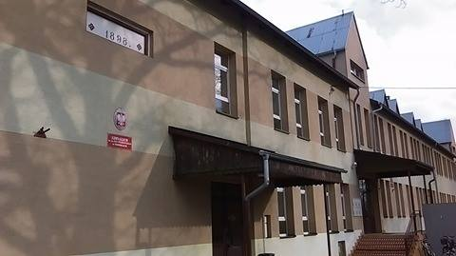
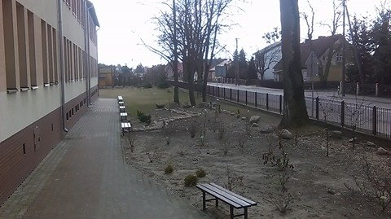
Tak wygląda gimnazjum w Rozogach.
This is the school in Rozogi.

Slide 3
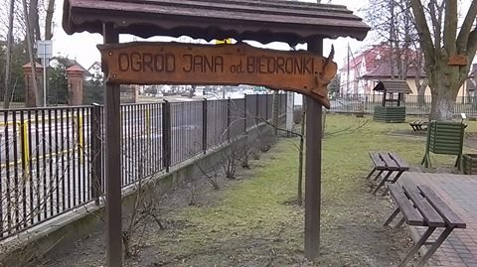
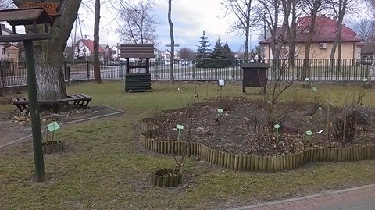
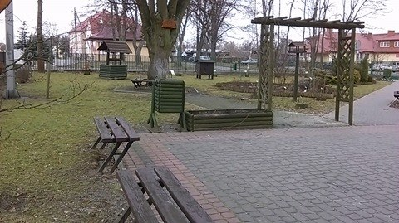
To jest nasz ogród.
This is our school garden.

Slide 4
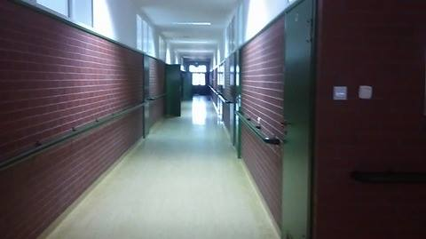
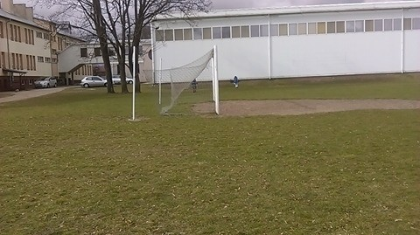
Mamy także salę gimnastyczną oraz duże boisko.
We also have a gymnasium and very big playground.

Slide 5
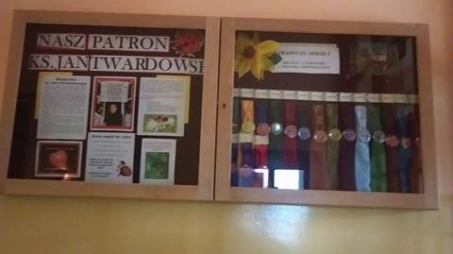
Naszą tradycją są krawaty . Co roku nowi uczniowie naszego gimnazjum otrzymują krawaty o innym kolorze niż w poprzednich latach.
Our school’s tradition is ties. Every year new first grade students from our school get the ties of a different color than in previous years. We wear them on our school holidays and special occasions.

Slide 6
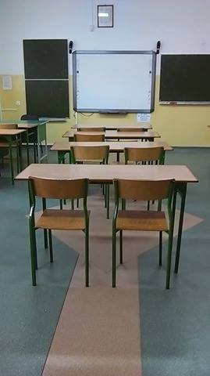
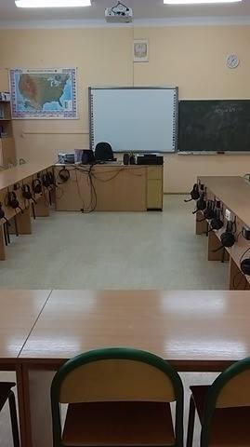
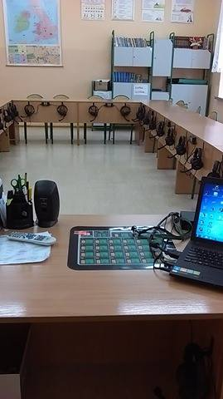
Posiadamy także sale multimedialne.
We also have multimedia rooms.

Slide 7
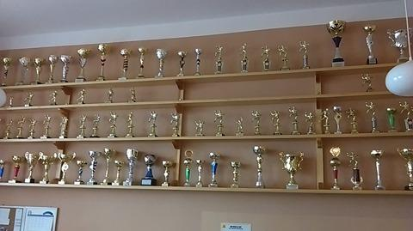
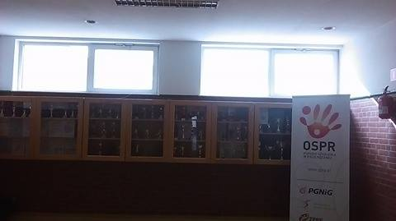
Zdobywamy liczne sukcesy sportowe.
We gain numerous sporting achievements and these are our trophies.

Slide 8
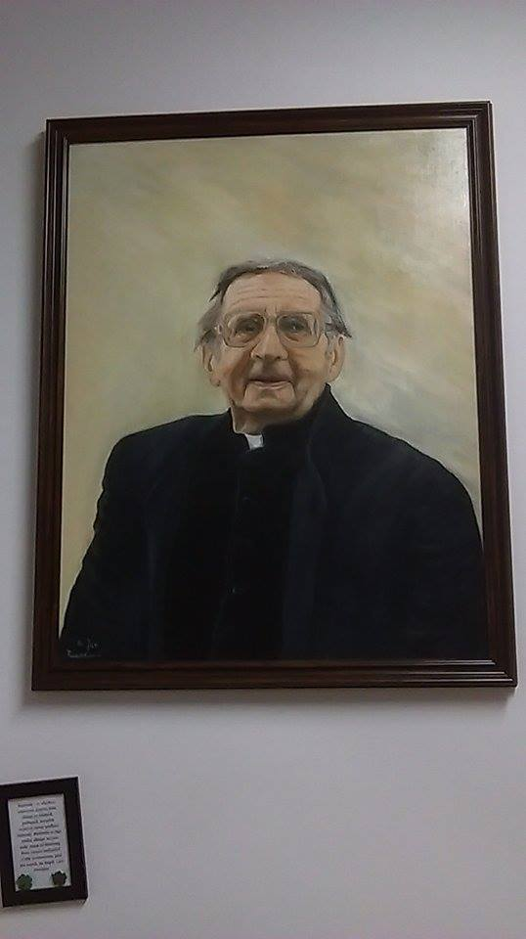
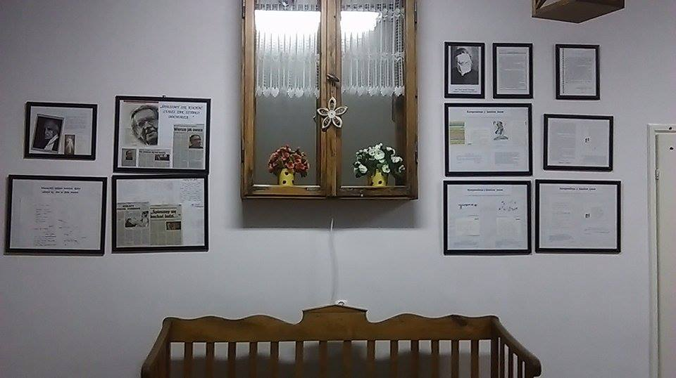
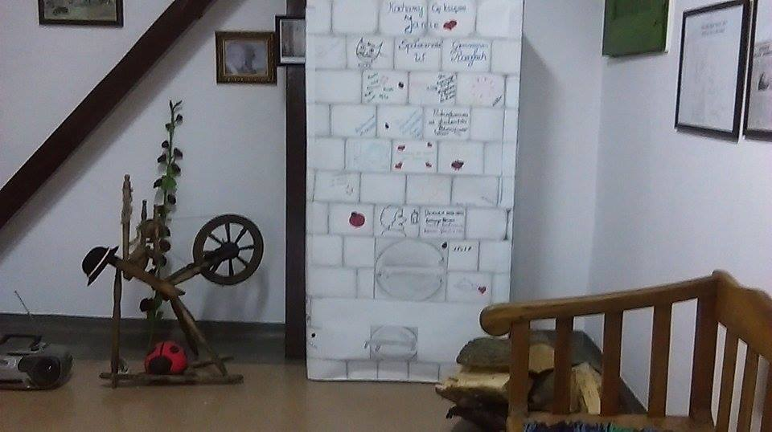
Naszym patronem jest ksiądz Jan Twardowski.
Our patron is priest Jan Twardowski.

Slide 9
To jest izba pamięci księdza Jana Twardowskiego.
It is a memorial room of priest Jan Twardowski.

Slide 12
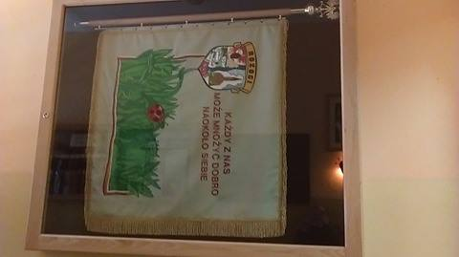
Oto nasz szkolny sztandar, który prezentujemy na wielu uroczystościach.
Here is our school flag, which we present in many celebrations. It is the main part of our school traditions.

Slide 13
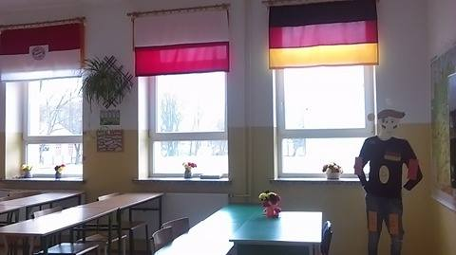
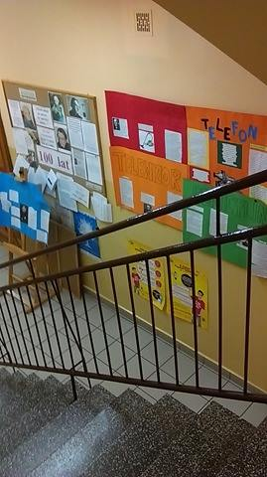
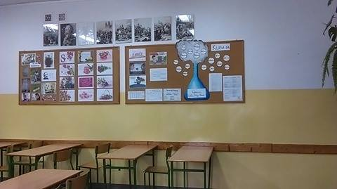
Teraz kilka zdjęć ze szkoły.
There are some pictures from the school school.

Slide 14
This is klas IB.

Slide 15
KONIEC !
This is the end. Thanks for your time.

